Slide 1
Внедрение информационно - коммуникационных технологий (ИКТ) в образовательный и воспитательный процесс.
Бичел-оол Шораан Хемер-оолович
Учитель ИЗО МБОУ СОШ №1 г.Шагонар РТ

Slide 2
«Старый верблюд»
Автор: Тугаржап Ай-Хаан

Slide 3
Сбор материала

Slide 4
Лапа верблюда

Slide 5
Лапа спереди

Slide 6
Голова верблюда

Slide 7
Голова с боку

Slide 8
Изучаем работы профессионалов

Slide 9
«верблюд» 2010-2011 уч.год

Slide 10
Верблюд после стрижки

Slide 11
Результат работы

Slide 12
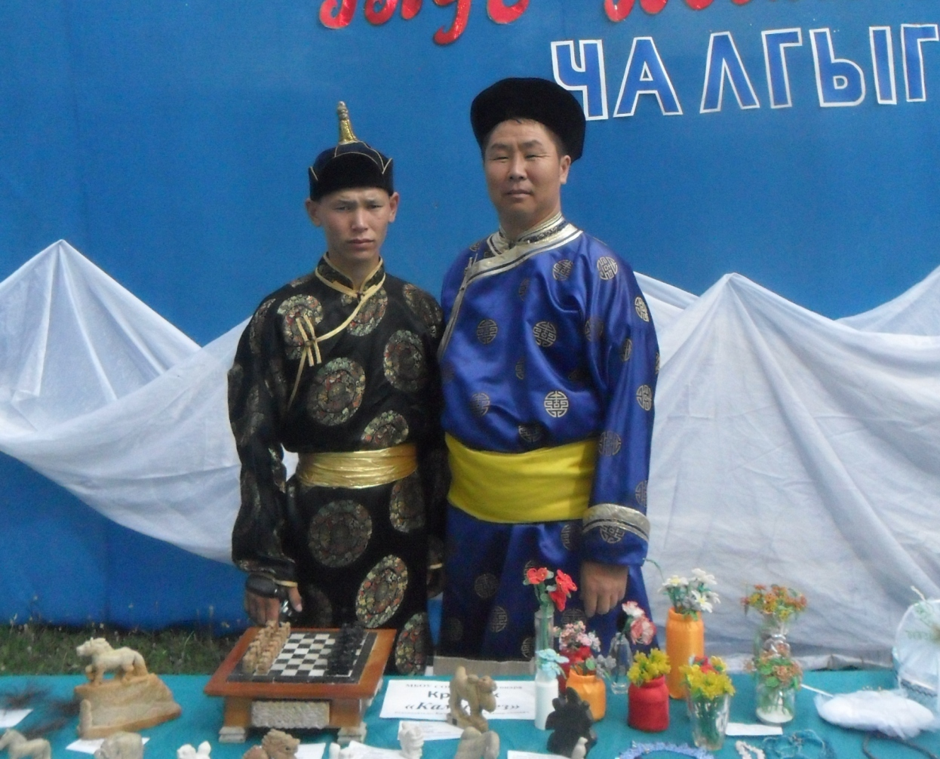
Век живи –век учись!

